Slide 1
Formy států

Slide 2
Formy států
Dvě základní hlediska rozdělení:
a) Kdo stojí v čele státu?
b) Kdo skutečně vykonává státní moc?
(Eichler, 1995)

Slide 3
Kdo stojí v čele státu?
TEOKRACIE
MONARCHIE
REPUBLIKA
„boží vláda“ – panovník je konatelem boží vůle, vládne z boží milosti, eventuálně je přímo příbuzným boha či bohem samotným
„jediný vládce“ – vládne doživotně vlastním jménem
„věc veřejná“ – v čele volená hlava státu (obvykle prezident)
(Eichler, 1995)

Slide 4
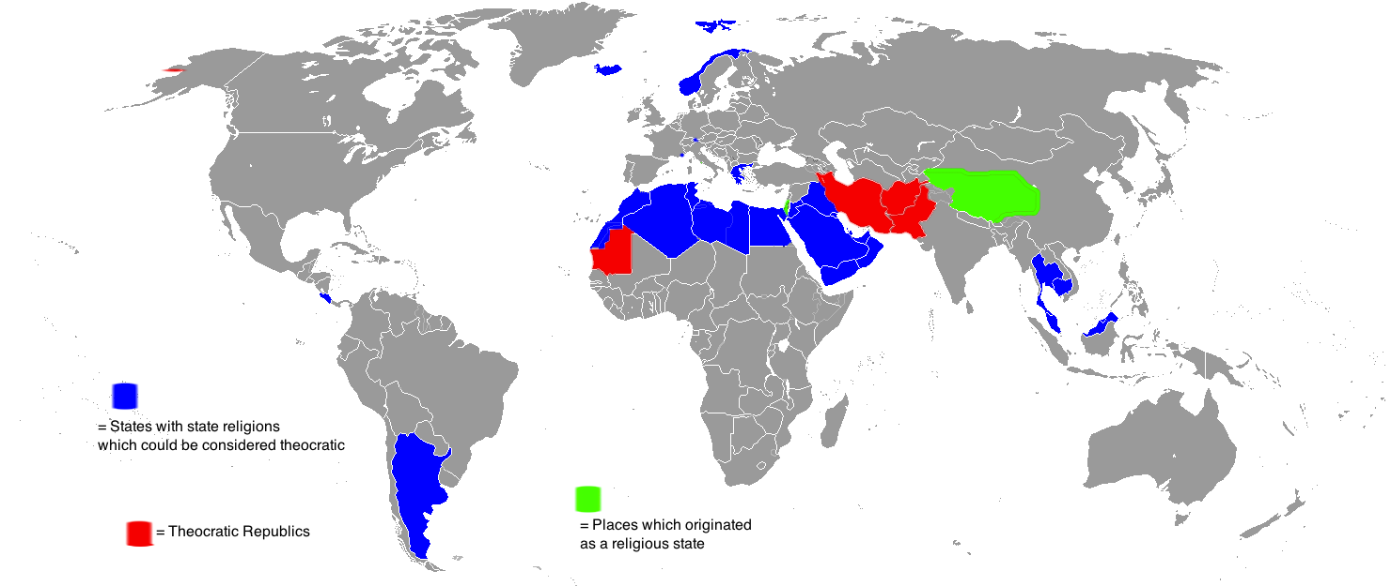
Teokracie

Slide 5
Monarchie
ABSOLUTNÍ
KONSTITUČNÍ
PARLAMENTNÍ
moc panovníka neomezena
moc panovníka omezena ústavou
moc panovníka omezena činností parlamentu
(Eichler, 1995)

Slide 6
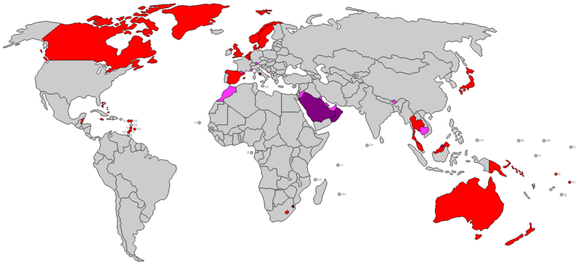
Monarchie
absolutní monarchie
konstituční monarchie
parlamentní monarchie

Slide 7
Test znalostí monarchistických zřízení
otázka | ano | ne
Nachází se mezi sousedy České republiky monarchie?
Je současná Velká Británie konstituční monarchií?
Existuje dnes ve světě více republik než monarchií?
Je Belgie konstituční monarchií?
Je Portugalsko parlamentní monarchií?
Existuje v současné Evropě více než deset monarchistických zemí?
Je dnešní Bulharsko republikou?

Slide 8
Test znalostí monarchistických zřízení
otázka | ano | ne
Nachází se mezi sousedy České republiky monarchie? |  | ne
Je současná Velká Británie konstituční monarchií? |  | ne
Existuje dnes ve světě více republik než monarchií? | ano
Je Belgie konstituční monarchií? | ano
Je Portugalsko parlamentní monarchií? |  | ne
Existuje v současné Evropě více než deset monarchistických zemí? | ano
Je dnešní Bulharsko republikou? | ano

Slide 9
Formy států
Dvě základní hlediska rozdělení:
a) Kdo stojí v čele státu?
b) Kdo skutečně vykonává státní moc?
(Eichler, 1995)

Slide 10
Kdo vykonává státní moc?
DEMOKRACIE
„vláda lidu“ – nejvyšší moc se uskutečňuje prostřednictvím volených zástupců či přímou účastí lidu
DIKTATURA
neomezená vláda jedné politické síly (ASCS, 1997)

Slide 11
Aristotelových šest forem státních systémů
Kdo vládne?
Kdo má prospěch?
 | jeden | několik | mnozí
vládci | tyranie | oligarchie | demokracie
všichni | monarchie | aristokracie | politea
(Heywood, 2008)

Slide 12
Pět typů současných režimů dle Andreye Heywooda (Heywood, 2008)
západní polyarchie
nové demokracie
východoasijské režimy
islámské režimy
vojenské režimy
„vláda mnohých“ - nejbližší možné přiblížení ideálu demokracie
transformované a transformující se, většinou postkomunistické země
ekonomicky prosperující, ale politicky nesvobodné
nesekularizované, pod vlivem náboženského práva šarí´a
diktatury vojenské junty

Slide 13
Citace
Akademický slovník cizích slov: [A-Ž]. 1. vyd. Praha: Academia, 1997. ISBN 80-200-0607-9.
EICHLER, Bohuslav, Radovan RYSKA a Vladimír SVOBODA. Základy státoprávní teorie, ekonomie a ekonomiky, neformální logiky: Základy společenských věd pro střední školy. 1. vyd. Praha: Fortuna, 1995. ISBN 80-716-8240-3.
Heywood, Andrey. Politologie. Z angličtiny přeložil Zdeněk Masopust, Plzeň: Aleš Čeněk, 2008. ISBN 978-80-7380-115-1.
KOLOMAZNIK. Wikimedia Commons [online]. [cit. 25.10.2012]. Dostupný na WWW: <http://commons.wikimedia.org/wiki/File:Map_of_monarchies.png>.
KRISHNAN, Karthik. Wikimedia Commons [online]. [cit. 25.10.2012]. Dostupný na WWW: <http://commons.wikimedia.org/wiki/File:Theocratic_Republics.png>.

